Slide 1
北风网在线培训
设计模式系列课程
第十讲 观察者模式
讲师：历风行

Slide 2
一、什么是观察者模式
Observer模式是行为模式之一，它的作用是当
一个对象的状态发生变化时，能够自动通知其他
关联对象，自动刷新对象状态。
Observer模式提供给关联对象一种同步通信的
手段，使某个对象与依赖它的其他对象之间保持
状态同步。

Slide 3
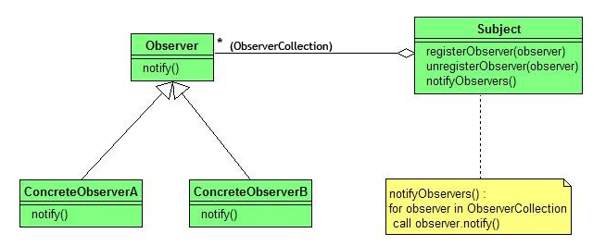
二、观察者模式的结构

Slide 4
三、观察者模式的角色和职责
Subject（被观察者）
被观察的对象。当需要被观察的状态发生变化时，需要通知队列中所有观察者对象。Subject需要维持（添加，删除，通知）一个观察者对象的队列列表。
ConcreteSubject
被观察者的具体实现。包含一些基本的属性状态及其他操作。
Observer（观察者）
接口或抽象类。当Subject的状态发生变化时，Observer对象将通过一个callback函数得到通知。
ConcreteObserver
观察者的具体实现。得到通知后将完成一些具体的业务逻辑处理。

Slide 5
四、观察者模式的典型应用
Observer模式的典型应用
- 侦听事件驱动程序设计中的外部事件
- 侦听/监视某个对象的状态变化
- 发布者/订阅者(publisher/subscriber)模型中，当一个外部事件（新的产品，消息的出现等等）被触发时，通知邮件列表中的订阅者

Slide 6
欢迎访问北风学习在线
我们的网址是 http://www.ibeifeng.com

